Slide 1


Machine Learning & FinTech
利用 LSTM 預測 ETH 價格
0851105 楊家鋐

Slide 2
我要研究的主題是「利用 LSTM 網絡預測 ETH 價格」。自 2018 年，BTC 價格衝上 20,000 USDT 後，虛擬幣市場一直是屬於動盪不定的情況，巨幅的價格波動也吸引 的許多的投機者跟進。
當大家眼光都放在 BTC 這個龍頭的時候，乙太坊也默默的藉著各種功能代幣的發行跟著市場波動。
我認為 BTC 的價格波動目前仍然看不出規 律，尤其是短線操作的投資人，更難以靠著以前外匯的投資指標獲利; 但是，如果其後的 ETH 價格與 BTC 有著密不可分的關係，更常常跟隨著 BTC 做漲跌，若能利用 BTC 價格以及 ETH 的買賣資料預測 ETH 的價格走勢，相信是一個十分有實用價值的 工具。

Slide 3
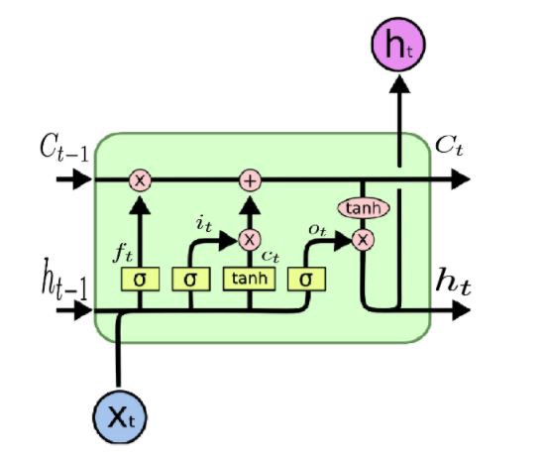
實作想法
我要利用 RNN 中的 LSTM，資料為近三年來的 BTC 與 ETH 每五分鐘對 USDT 的價格及 ETH 的買空比。分別測試單純 ETH 的價格、加入買空比及加入 BTC 價格對於預測精 準度的關係，再分別測試以 1 天、7 天、15 天、30 天資料預測接下來 10 組五分鐘 的最高價格

